Slide 1
LP爐管 真空系統

Slide 2
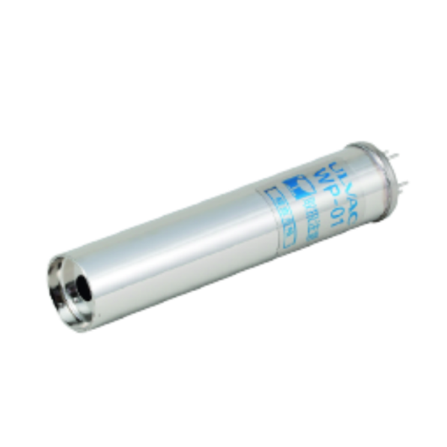
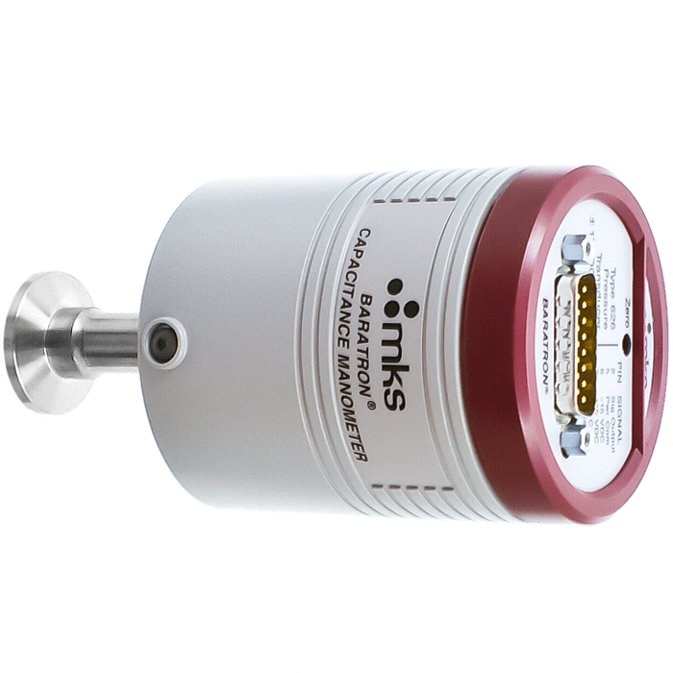
thermal conductivity Guage (Pirani)
熱傳導式真空計
Capacitance Guage (Baratron)
電容式真空計
成本低
不適用於極高度真空與大氣壓
高精度、量測範圍廣
由2條燈絲組成，一條置於待量測空間 另一條置於固定壓力空間作為參考值
同時加熱兩者，量測其電阻變化推算出壓力 氣體壓力低->熱導率降低->燈絲冷卻變慢-> 溫度變化->電阻值改變->透過惠斯登電橋計算
由金屬薄膜，隔離出參考真空與待測壓力空間 薄膜與固定電極之間形成一個電容器 壓力變化時，使薄膜變形並改變電容值
電路檢測電容變化，轉換為對應的壓力數值
T5/T6/P7/T9 有裝Baratron
T6/P7/T9 抓Baratron壓力 (P1)
T5 抓Pirani壓力 (P3)

Slide 3
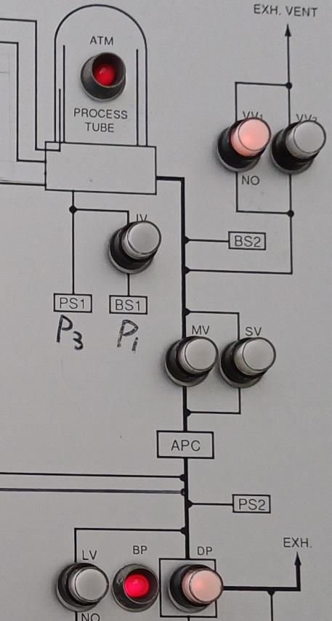
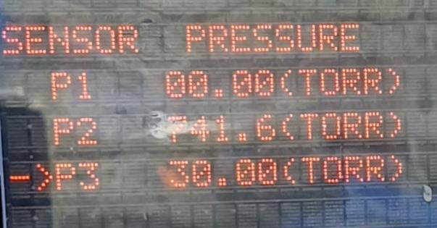
一般機台M3200只有壓力P1，P1是指PS1 (Pirani)
T5/T6/N7/P7/T9 有P1~P3
P1是指BS1 (Baratron) P2是指BS2 (小砲管的Baratron 1000torr ，ATM判斷) P3是指PS1 (Pirani)
N7雖然有P1~P3，但P1沒接東西
P2
LP-N7

Slide 4
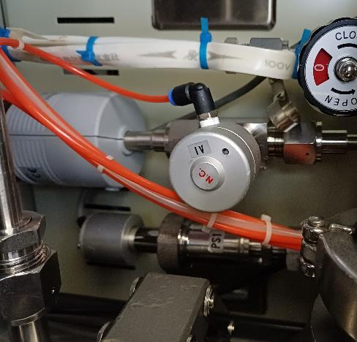
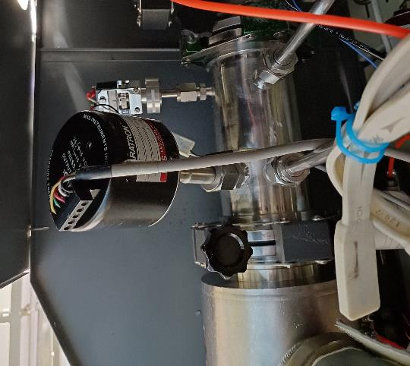
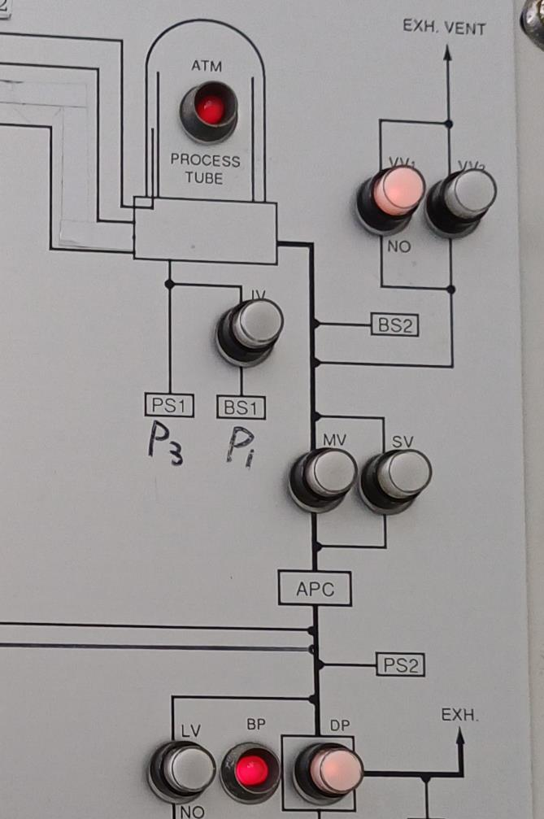
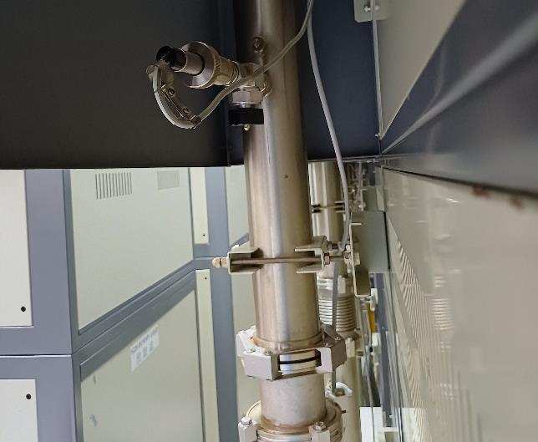
P1
P3
(PS1)
P2
P2
P3
(PS1)
P1
PS2
PS2

Slide 5
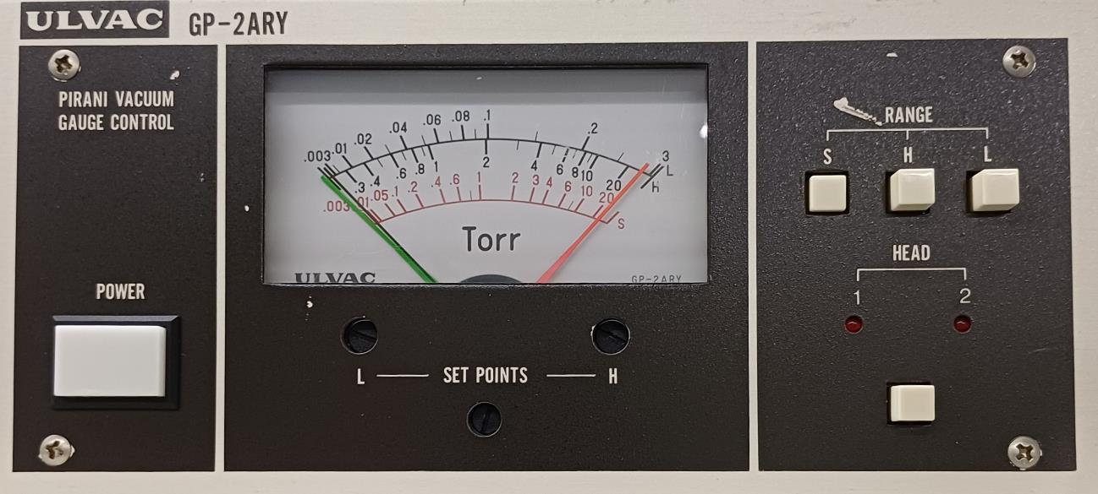
與guage斷線時，指針會轉至最右邊 (大氣壓)
量測範圍設定
S: 0.003 – 20torr
H: 0.3 – 20torr
L: 0.003 - 0.3torr
按下時切換至
HEAD 2 gauge (PS2)
指針零點調整 關電時，讓指針調整在最左邊
調整HIGH、LOW指針範圍 (綠橘指針)

Slide 6
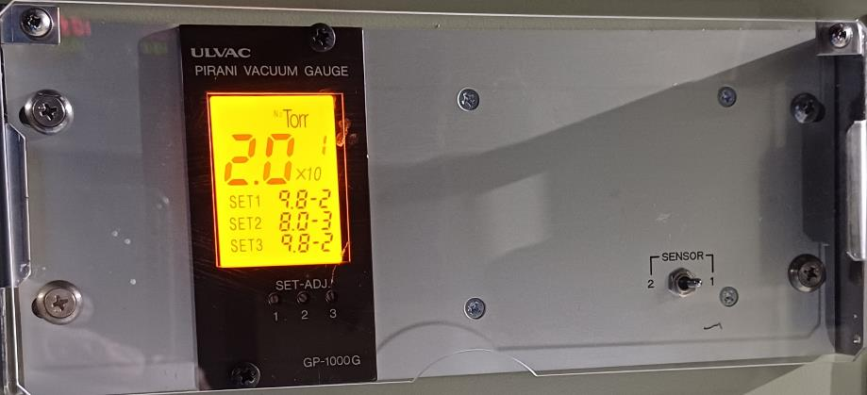
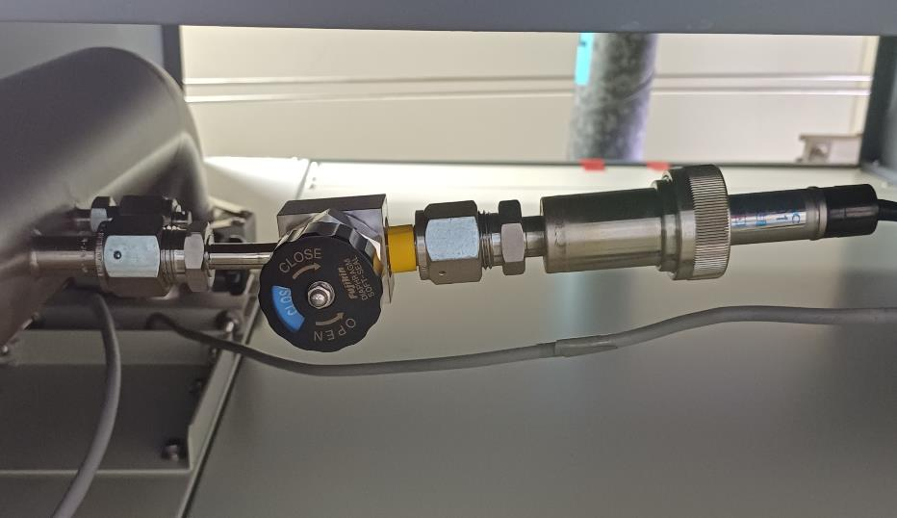
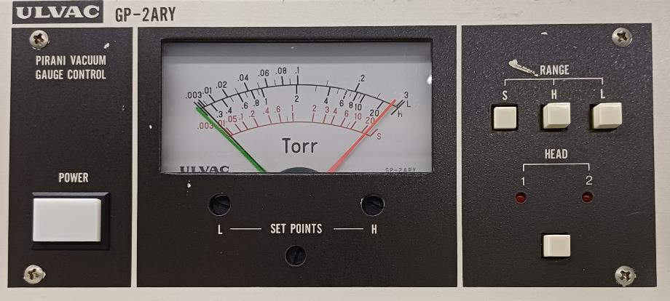
切換至PS2方式
新式
手動閥開啟
舊式
N4/N6/N8 為新式VAC
N5 裝2種，使用舊式
GUAGE切換

